Slide 1
相馬野馬追
1 メイン 4コンテンツ
2 カメラ別 撮影ポイント
3 騎馬目線タイムライン
4 追加シーン + 全体マップ
別冊 カメラ配置（図解資料）
撮影ポイント整理
統合版 v6
2026年5月10日更新 ｜ 有限会社クー（COO Inc.）

Slide 2
1
メイン 4コンテンツ
野馬追の撮影として必ず押さえるべき4つの行事。本番：5/23(土)〜25(月)の3日間。
# | 行事名 | 日程 | 場所 | 概要
1 | 御行列 | 5/23（土）一部 5/24（日）メイン | 各郷 → 雲雀ヶ原 への道中 | 5つの郷の騎馬隊が進軍。一般道を武者が歩く「象徴的シーン」。正面から迫る騎馬列がVRの主役。
2 | 甲冑競馬 | 5/24（日） 12:00〜 | 雲雀ヶ原祭場地 | 甲冑武者による競馬。5〜6レース。第1レースが最も名誉。スピード感がVRの見せ場。
3 | 神旗争奪戦 | 5/24（日） 13:00〜 | 雲雀ヶ原祭場地 | 花火合図で旗を取り合う。20数騎・十数回。集結シーンが最大の見せ場。ドローン空撮で史上初のアングル。
4 | 野馬懸 | 5/25（月） 10:20〜 | 小高神社 （南相馬市小高区） | 白装束の御小人が裸馬を捕まえ、神馬として奉納。竹柵内で展開する神事の緊張感。
2 / 16

Slide 3
※
イベント別 撮影制約・注意事項
報道腕章5名分確定。今年から場内撮影許可は一般販売停止。カメラ配置は制約条件を前提に設計すること。
行事 | 主な制約・注意点
御行列 | 三脚不可（馬が逸れる危険あり）。すぐ退避できる体勢が必須。報道腕章着用で指定エリア内対応。桟敷席・出店スペースに支障のない配置が条件。南口付近は出店エリアのためハンディのみ。
甲冑競馬 | 1レース約1,200m・5分以内。レース間転換が短くカメラ移動困難。今年から場内撮影許可は販売停止（馬場内は騎馬家族・関係者のみ）。砂かぶり席付近は立ち撮影不可。第一コーナーは一般販売席（来場者優先）。
神旗争奪戦 | 柵内立入不可。報道やぐらからの撮影が基本。旗の落下地点は毎回異なり予測不能。花火発射台は左右2箇所。八番〜第一コーナー間は要注意区域（騎馬会から立入制限の要望あり）。現場の指示に必ず従うこと。
野馬懸 | 主催は小高神社（事務局に権限なし）。撮影許可は宮司への直接交渉が必要。殿が木場会長経由で一報済み。5/15ロケハン時に挨拶・打ち合わせ予定。柵内は絶対立入不可。坂道脇がカメラ位置候補。
3 / 16

Slide 4
MAP
全体マップ（位置関係 概念図）
※正確な地図は別途Googleマップ等を参照。ロケハン後に実地図に差替え予定。
N ↑
御行列ルート（5/24 日曜日）
相馬市
9:30
勢揃い（小川町）
カメラ装着 8:30〜9:30
相馬中村神社
出陣式（5/23 土 8:30）
三の丸御屋敷（甲冑着用・出陣準備）
↓
野馬追通りを南下
正面から迫る騎馬列 = VRの主役
↓ 車で約30分
10:30
宇多郷 付近
★ カメラ付替え：総大将→御使番
南相馬市 原町区
★ 雲雀ヶ原祭場地
甲冑競馬・神旗争奪戦（5/24 日）
宵乗り競馬（5/23 土 15:00）
南相馬博物館（甲冑装着テスト場所）
11:00
雲雀ヶ原 到着
式典 → 本陣山（月餅）
12:00
甲冑競馬
報道やぐら確保が最優先
↓ 車で約20分
13:00
神旗争奪戦
ドローン空撮 ＋ やぐらから
小高神社（野馬懸 5/25 月）
4 / 16

Slide 5
2-1
固定カメラ（基本方針）
没入感を優先し、カメラはなるべく動かさない
馬が正面から来る・通り過ぎる・抜けていく、を近距離で捉えるのが核
VR映像として気持ち悪くならないためにも「動かない」が原則
ただし、御行列・観覧席・出店周辺では固定設置を避け、
手持ち・短時間設置・即時退避を優先
5 / 16

Slide 6
2-2
騎馬武者視点（VR最大の見せ場）
v6 大幅更新
殿（相馬氏）との調整により、本番での甲冑装着が実現。クリップ式の小型カメラで実施。
装着方式
NG事項（殿フィードバック）
機材：GoPro / Insta360 GO Ultra / DJI Osmo
（黒色・可能な限り小型のもの）
取付方法：クリップ式（SmallRigミニクランプ等）
甲冑にメガネ拭きを噛ませて傷防止
装着位置：胸元 or 胴の内側（シーンにより変更）
口上 → 胸元OK / 競馬 → 頭部（鉢巻）が理想
落下防止：黒紐ストラップ併用
3日目（野馬懸）：白装束のため白系カメラが必要
おでこ（ヘッドカメラ） → 「かっこ悪い」却下
首掛けネックレスタイプ → 目立ちすぎてNG
両面テープ → 漆の甲冑が剥がれるリスク不可
日曜メインの神旗争奪戦 → 気合入るためNG
★ 最もリスクの低いシーン：月餅
総代表（相馬氏）は座ったまま、前を400騎が通過し口上を述べる。
座っているだけなので取付け・取外しが容易。
他社には撮れない映像。確実に撮れるシーン。
6 / 16

Slide 7
2-3
ドローン
地上から空に上昇するカメラワークで、VRならではの浮遊感を演出。
特に「神旗争奪戦」で旗が落ちてくる様子や一点に集まる騎馬群を
これまでになかった壮大なアングルで捉える。
担当：イリュージョン（2名）｜5/23 福島入り
機体：DJI 360度撮影対応ドローン（455g）
航空局申請：提出済み（追加資料対応中・間に合う見込み）
実績：前回は競技場上空・150m以下・航空局許可取得で飛行。
今年は事務局発注なし（電波干渉の心配なし）。
7 / 16

Slide 8
NEW
騎馬目線カメラ 装着タイムライン（3日間）
殿メール（5/10）確定内容。装着/取外しのタイミングと場所。
日 | 装着 | 取外し | 撮影シーン | 備考
5/23 土 | 8:50 中村神社 （出陣式後） | 10:50 コメリ西側 （下馬時） | 順閲 → 御繰出し（行列） 相馬市内の行列区間 | 騎馬目線初装着 出陣式終了→乗馬用意のタイミングで装着
5/24 日 | 8:30〜9:30 ソーマガス本町店 付近 | 10:30 取外し → 御使番に付替え | 総大将の行列 → 御使番の伝令 月餅（座ったまま＝最も安全） 甲冑競馬・旗争奪は宇多郷陣屋対応 | ★ 御使番の伝令シーン ＝ 殿からのアイデア 他社には撮れない映像
5/25 月 | 確認中 （小高騎馬会長 に打診中） | 確認中 | お小人（野馬懸で走り回る役） 白装束のため白系カメラが必要 | 殿が木場会長と別途相談 走り回るためズレるリスクあり
8 / 16

Slide 9
体制
機材編成・撮影体制
カテゴリ | 機材 | 台数 | 担当 | 用途
3D VRカメラ | キャノン 8K/3D/180°専用機 | 2〜3 | RI（太田・千代・他1名） | メイン4コンテンツの固定撮影
2Dカメラ | 4K一眼カメラ | 2 | COO（谷口・藤林） | 補完・全景・移動。後日3D変換
ドローン | DJI 360°対応（455g） | 要確認 | イリュージョン（2名） | 神旗争奪戦の空撮
騎馬目線 | GoPro / Insta360等 | 2〜3 | 装着専任（要確定） | 甲冑装着。黒＋白（3日目）
報道腕章：5名分確定。追加スタッフは入場券で対応。
連絡手段：トランシーバー使用。少人数で安全運用。
統括：河合（プロデューサー）/ 深田（ディレクター）
9 / 16

Slide 10
3
追加シーン（メイン4コンテンツ以外）
尺稼ぎ・前後の文脈づくり ＋ 殿メール/会議で追加された新規撮影機会。
シーン | 日程 | 特記事項
出陣式（中村神社） | 5/23 8:30 | PPTXに未掲載だった撮影ポイント。中村城跡内の丘の上。 | NEW
口上シーン | 5/23 早朝 | 軍師の家で口上を述べるプライベート場面。撮影可能性あり。 | NEW
月餅 | 5/24 式典後 | 本陣山。総代表に騎馬目線カメラ装着。400騎が口上。最もリスクが低い。 | NEW
御使番の伝令 | 5/24 10:30〜 | 総大将からカメラ付替え、御使番の伝令を騎馬目線で撮影。殿アイデア。 | NEW
宵乗り競馬 | 5/23 15:00 | 陣羽織での競馬。本番より緩め → 翌日のリハーサル。カメラ位置テストに最適。
安全祈願祭 | 5/22 13:00 | 中村神社。火縄銃・太鼓。前日のスタッフ面通し。
火の祭 | 5/24 19:30 | 小高区。本編外イベント。参加任意。
10 / 16

Slide 11
カメラ配置
図解資料
雲雀ヶ原祭場地の図面は令和8年版に更新
11 / 16

Slide 12
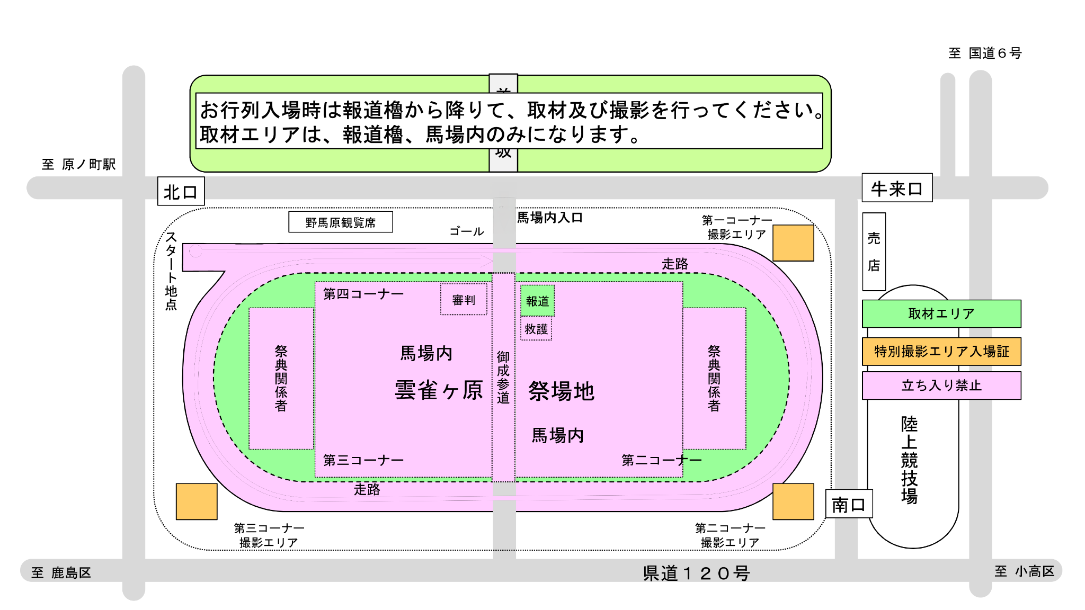
カメラ配置 御行列 各郷から雲雀ヶ原へ向かう進軍シーン
1/5
日程：5/23（土）一部 / 5/24（日）メイン
場所：各郷 → 雲雀ヶ原への道中
見せ場：一般道を進む騎馬武者の列
カメラ配置
C-1、C-2
馬の寄り、臨場感ある映像
※手持ちカメラ
C-3、C-4
市街地を進軍する馬の様子を撮影
（※南口は出店あり。固定不可。配置は下見後確定）
C-5
全景撮影
C-2
C-5
C-1
C-3
C-4
固定設置ではなく、手持ち・即時退避を優先
12 / 16

Slide 13
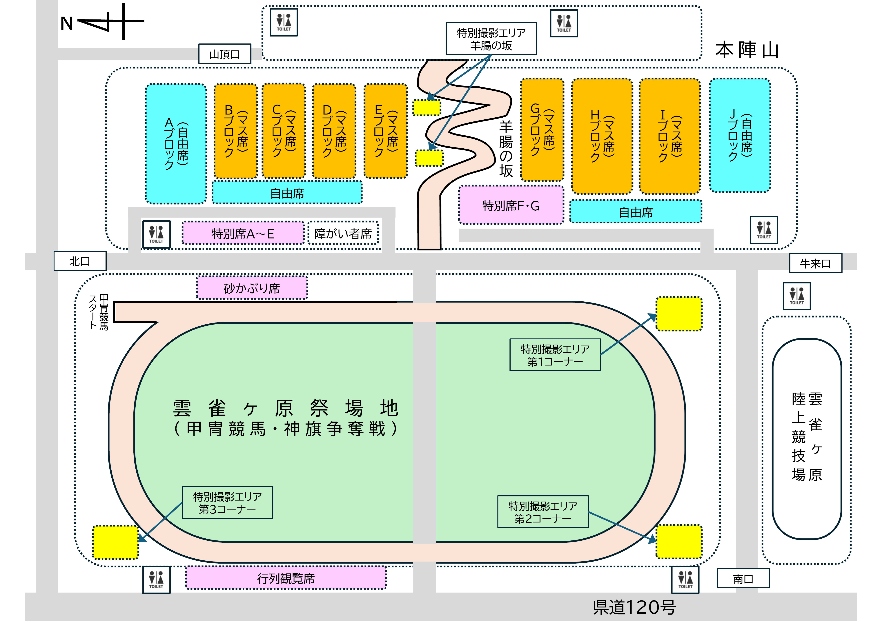
カメラ配置 甲冑競馬 雲雀ヶ原祭場地 レース撮影
2/5
日程：5/24（日）12:00〜
見せ場：甲冑武者が猛スピードで駆け抜ける迫力
カメラ配置
★
C-1
レースのスタートの瞬間
※砂かぶり席付近は立ち撮影要注意
C-2、C-3
レースの臨場感をとらえる
C-4
レースの全景（報道やぐら）
C-5
ストレートを正面からとらえる
※第一コーナーは一般販売席（来場者優先）
★ 騎馬武者視点
宇多郷陣屋にて対応（殿メール）
C-1
C-5
C-4
C-3
C-2
まとい場後方は身を乗り出さない ｜ 本陣山（右上）→ 月餅シーン
13 / 16

Slide 14
カメラ配置 神旗争奪戦 雲雀ヶ原祭場地 ハイライト撮影
3/5
日程：5/24（日）13:00〜
見せ場：神旗を目がけて騎馬が一気に集結
★
カメラ配置
C-1
馬場内で旗を取り合う様子を
近くから捉える
C-2、C-3
馬場内で旗を取り合う様子を
外側から捉える
※C3：八番〜第一コーナー間は要注意区域
C-4、C-5
全景
★ 騎馬武者視点 要相談
★ ドローンカメラ
（航空局許可取得中）
★
C-3
C-1
C-4
C-5
C-2
撮影やぐらは報道腕章で使用可 ｜ 花火発射台は左右2箇所
14 / 16

Slide 15
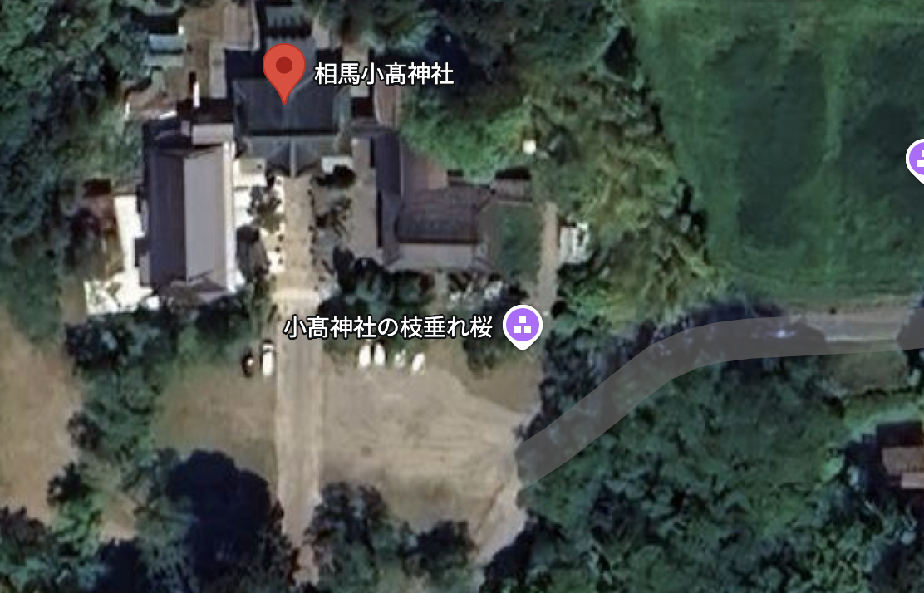
カメラ配置 野馬懸 小高神社 神事撮影
4/5
日程：5/25（月）10:20〜
場所：小高神社（南相馬市小高区）
見せ場：裸馬を追い、捕らえ、奉納する神事の緊張感
撮影ポイントの許諾は神社
事務局管轄外。5月ロケハン時に宮司・関係者へ挨拶・相談。
カメラ配置
C-1
馬が入ってくる様子を捉える
C-2、C-3、C-4
野馬懸の様子を近くから
捉える
★ お小人カメラ（白系）
殿が小高騎馬会長に確認中
C-1
C-2
C-3
C-4
15 / 16

Slide 16
カメラ配置 相馬中村神社 出陣式
5/5
v6 新規追加
日程：5/23（土）8:30〜8:50
場所：相馬中村神社（相馬市中村・中村城跡内）
行事：出陣式（総大将の訓示）
撮影のポイント
中村城跡の丘の上に社殿があり、参道から階段を上がった先が本殿。
参道側から見える灯篭・鳥居・参道の構図は、出陣の空気感を伝える象徴的なシーン。
入口には狛犬の代わりに馬の像が並ぶ独特の雰囲気。
★ 騎馬目線カメラの装着は出陣式直後（8:50〜）に実施。
装着スタッフは出陣式中に殿の近くで待機する必要あり。
※境内の詳細図面・カメラ配置はロケハン後に追加予定
16 / 16

